Slide 1
УРОК «Государственные символы Российской Федерации» для обучающихся 4-6 классов

Slide 2
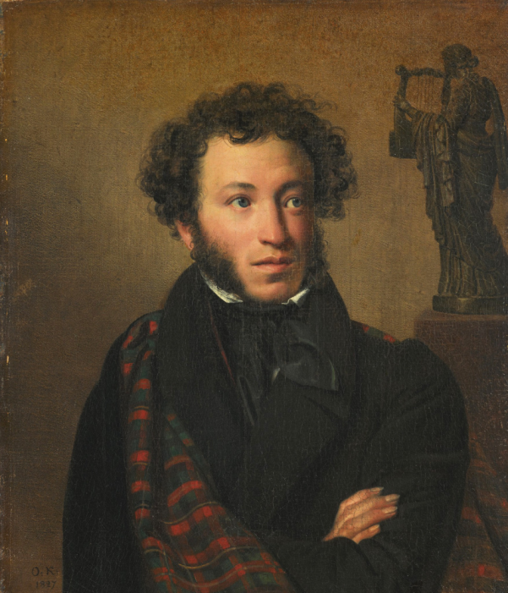
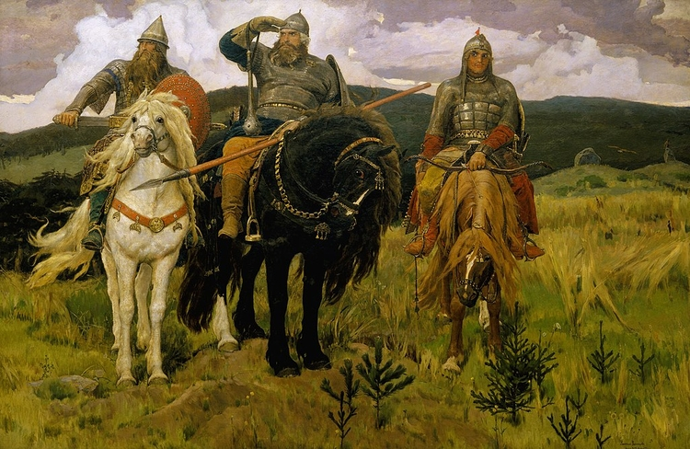
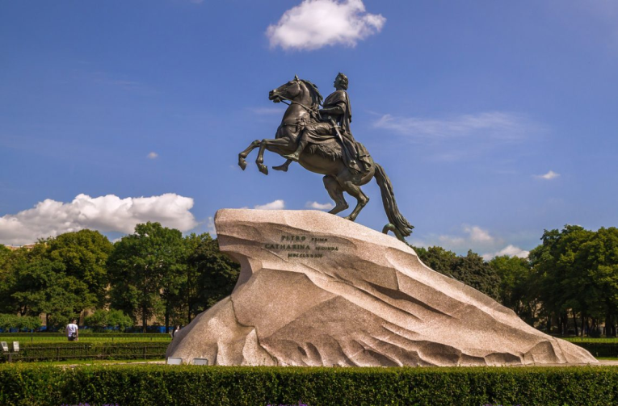
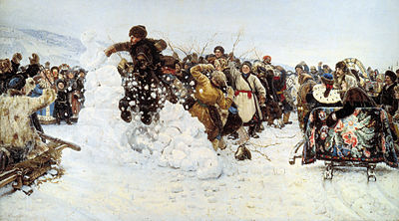
С чего начинается Родина?
В. Васнецов Богатыри
И. Левитан Золотая осень
О. Кипренский Портрет А. С. Пушкина
Медный всадник» в Санкт-Петербург Э.М.Фальконе
В. Суриков Взятие снежного городка
И. Тоидзе

Slide 3
Символ
(греч. symbolon - знак, первонач. условный опознавательный знак для членов какой-нибудь организации, тайного общества). Предмет или действие, служащее условным знаком чего-нибудь, выражающее, означающее какое-нибудь понятие, идею. (Словарь Ушакова)
Первоначально слово имело значение – «то же, что примета, метка». Позже развилось другое значение: «вещественное, краткое отображение чего-либо отвлеченного при помощи одного знака».
Наиболее часто слово «символ» употребляется в искусстве как «характеристика художественного образа с точки зрения его осмысленности, выражения им некой художественной идеи». (Этимологический словарь русского языка)
Вещественный, графический или звуковой знак, служащий условным обозначением какого-л. понятия.(Словарь лингвистических терминов)*
*https://znachenie-slova.ru/%D1%81%D0%B8%D0%BC%D0%B2%D0%BE%D0%BB

Slide 4
Государственный флаг Российской Федерации

Slide 5
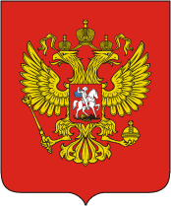
Государственный герб Российской федерации

Slide 6
Государственный гимн Российской Федерации

Slide 7
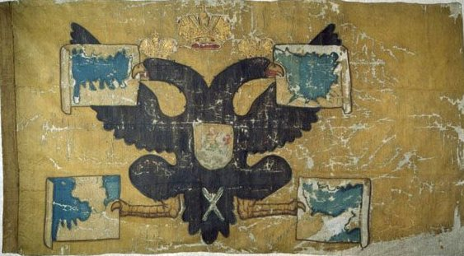
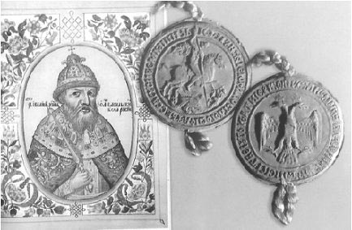
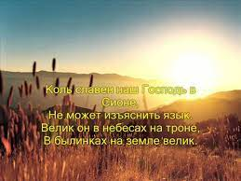
История возникновения государственных символов РФ
1490-е годы
1660-е годы
1790-е годы

Slide 8
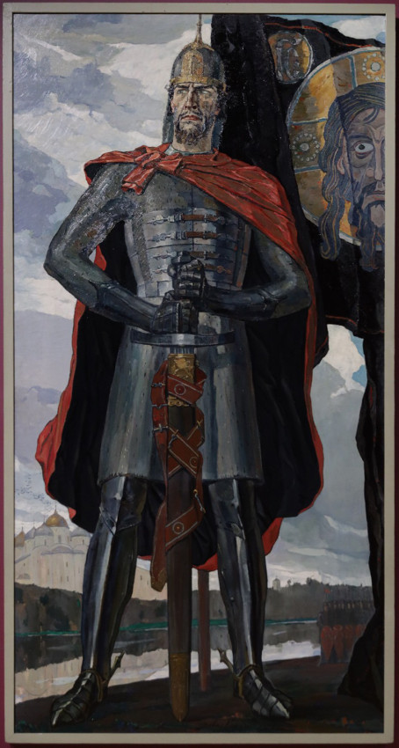
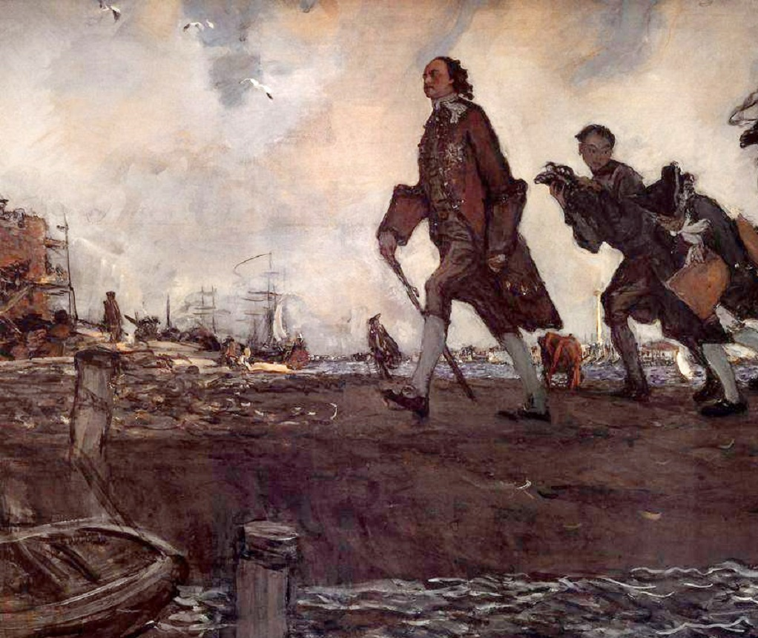
Россия - священная наша держава,
Священный - возвышенный, благородный
Держава-государство
Валентин Серов Петр I
Павел Корин Александр Невский

Slide 9
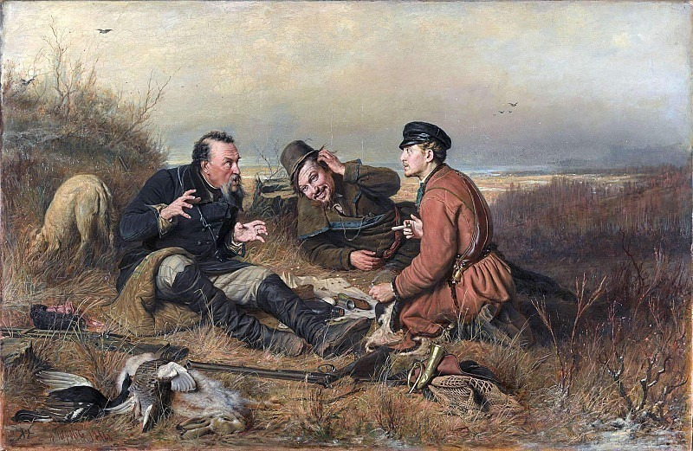
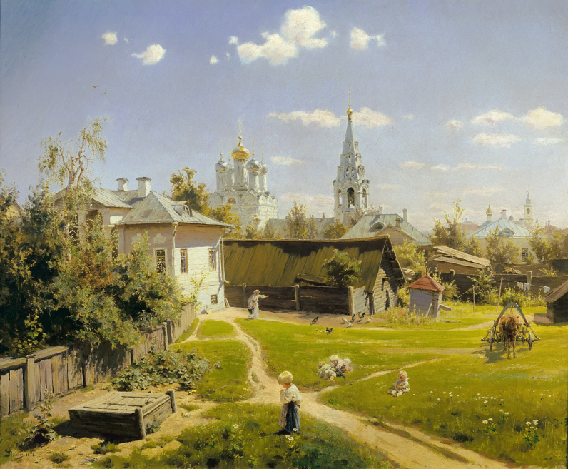
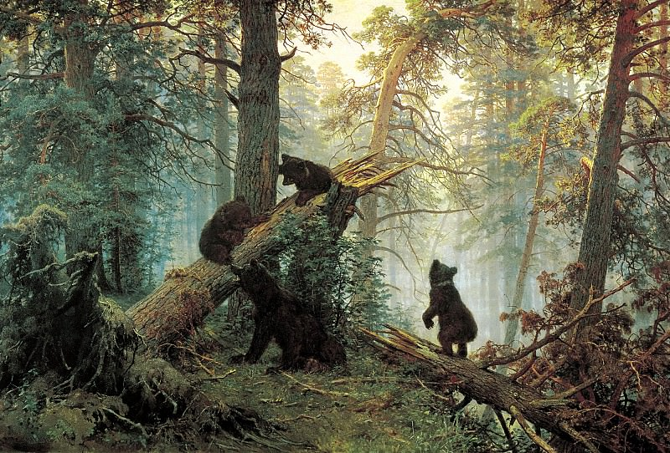
Россия - любимая наша страна.
Василий Перов Охотники на привале
Василий Поленов Московский дворик
Иван Шишкин Утро в сосновом лесу

Slide 10
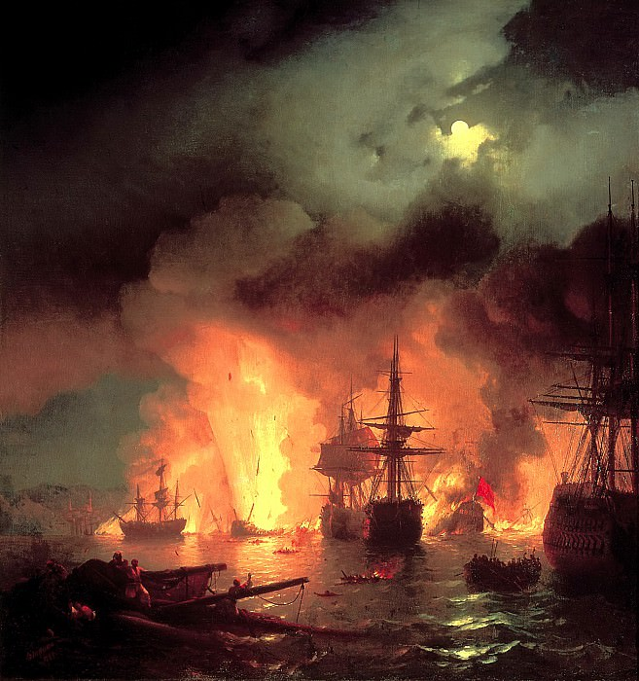
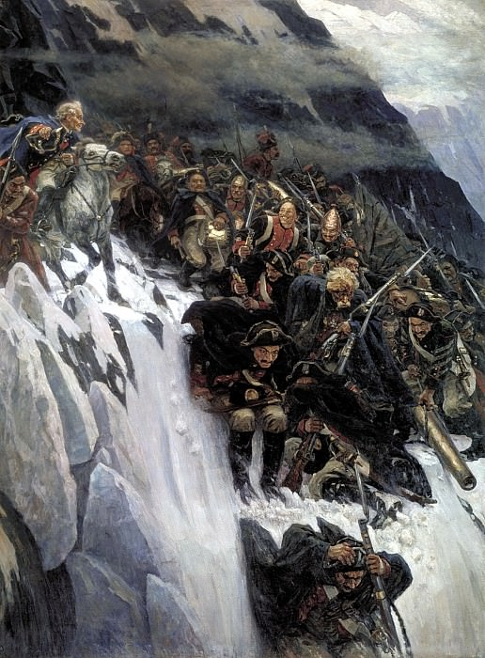
Могучая воля, великая слава -
Василий Суриков
Переход Суворова через Альпы
Иван Айвазовский Чесменский бой 25-26 июня 1770 года
Сергей Герасимов Мать партизана

Slide 11
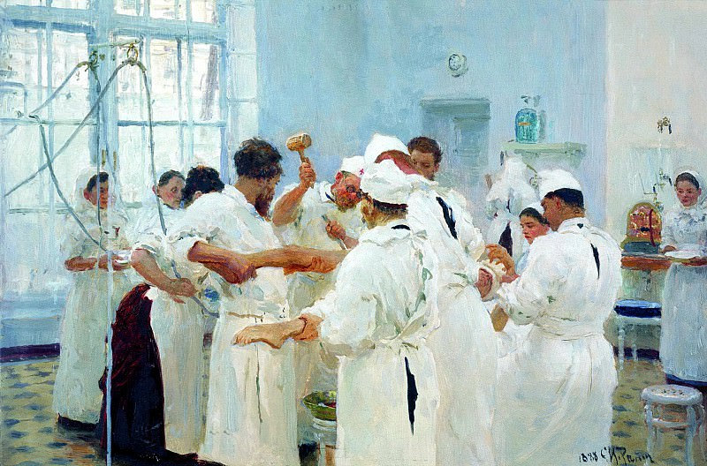
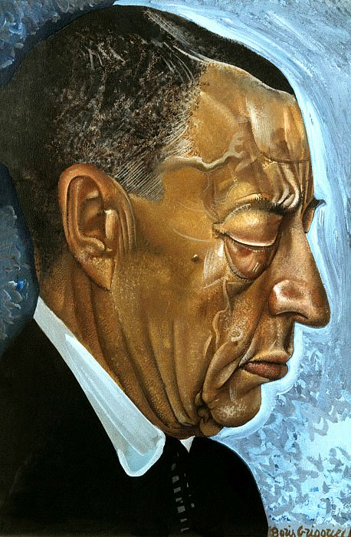
Твое достоянье на все времена!
Достояние – ценности, достижения, культурное наследие
Илья Репин
Павлов в операционном зале
Борис Григорьев Портрет Рахманинова
Николай Богданов-Бельский
Устный счет.
В народной школе
С.А. Рачинского

Slide 12
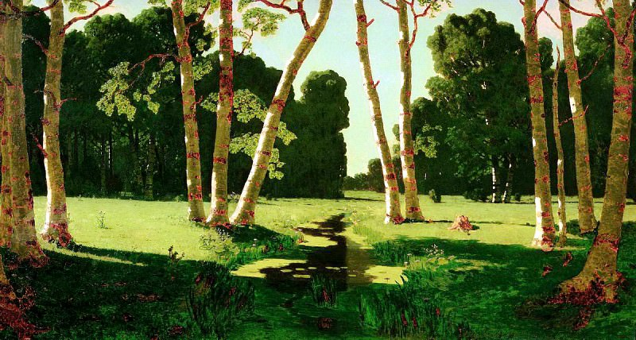
Славься, Отечество наше свободное,
Константин Маковский
Народное гулянье во время Масленицы на Адмиралтейской площади в Петербурге
Архип Куинджи Березовая роща

Slide 13
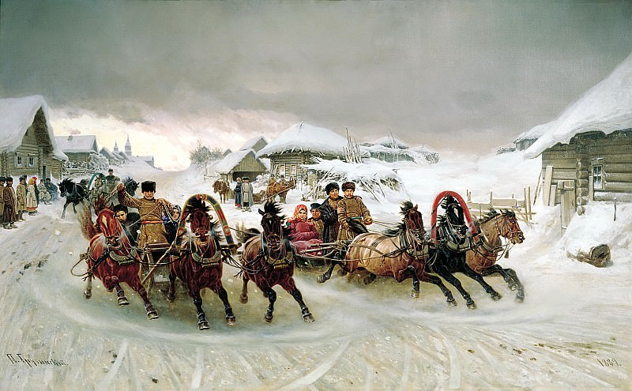
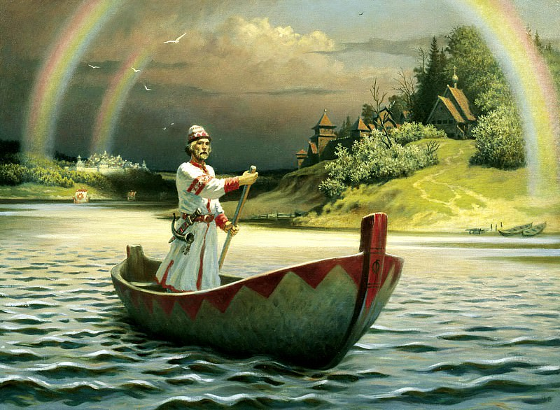
Братских народов союз вековой
Братские – дружественные, рядом находящиеся, имеющие общее происхождение народы
Петр Грузинский Масленица
Борис Ольшанский Рось Великая

Slide 14
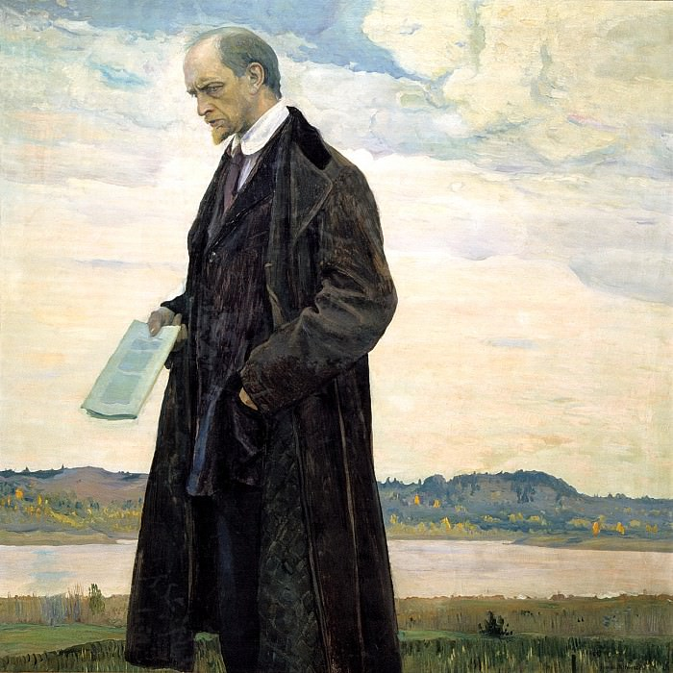
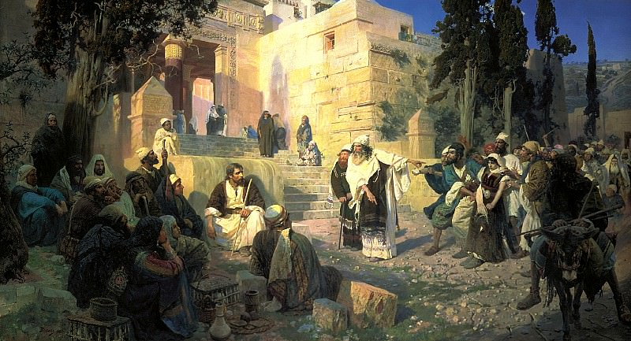
Предками данная мудрость народная
Владимир Маковский Крестьянские дети
Михаил Нестеров Мыслитель. Портрет Ивана Александровича Ильина
Василий Поленов Христос и грешница

Slide 15
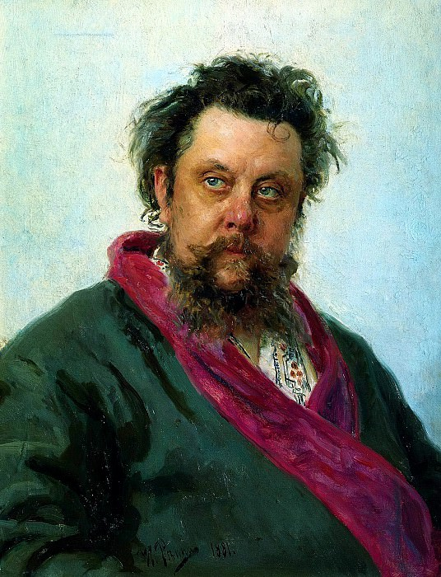
Славься, страна, мы гордимся тобой!»
Михаил Хмелько Триумф победившей Родины
Илья Репин Портрет Мусоргского

Slide 16
Домашнее задание
Сделай рисунок
на тему «Моя Родина»

